Slide 1

Primer Encuentro Control Interno
Junio 26 de 2018

Slide 2
Orden del día
Comité Departamental de Auditoría
    ( Funciones y Plan de Trabajo)
Gobernanza y Fomento Cultura del Control
  Capital Social y Confianza
Fortalecimiento y Mejora Continua OCI

Slide 3
Equipo de Trabajo
Jefe de Control Interno
Yoana Marcela Aguirre Torres | yoana.aguirre@cundinamarca.gov.co
Equipo Trabajo Control Interno
Funcionario | Correo
Adalgiza Alvarez Yepes | adalgiza.alvarez@cundinamarca.gov.co
Camila Andrea Avila Millan | camila.avila@cundinamarca.gov.co
Clara Alejandra Rico Gonzalez | alejandra.rico@cundinamarca.gov.co
Fernando Garcia Rincon | fernando.garcia@cundinamarca.gov.co
Harvey Hernando Mora Sanchez | harvey.mora@cundinamarca.gov.co
Jairo Alfredo Sanchez Diaz | jairo.sanchez@cundinamarca.gov.co
Luis Alberto Cuervo Pedraza | luis.cuervo@cundinamarca.gov.co
Mario Daniel Barbosa Rodriguez | mario.barbosa@cundinamarca.gov.co
Maria Elena Zamudio Rodriguez | maria.zamudio@cundinamarca.gov.co
Martha Cecilia Gallego Cardona | martha.gallego@cundinamarca.gov.co
Nilce Carolina Medina Medina | nilce.medina@cundinamarca.gov.co
Ramiro de Jesus Rodriguez Jimenez | ramiro.rodriguez@cundinamarca.gov.co
Rocio Bolaños Silva | rocio.bolanos@cundinamarca.gov.co
Yody Magnolia Garcia Gomez | yody.garcia@cundinamarca.gov.co
Fanny Sabogal Agudelo | fanny.sabogal@cundinamarca.gov.co
Martha Yessenia Garcia Mejia | marthayessenia.garcia@cundinamarca.gov.co
Omar Daniel Ortiz Ortiz | omar.ortiz@cundinamarca.gov.co

Slide 4



Componentes del Modelo Estándar de Control Interno
Conjunto de directrices y condiciones mínimas que brinda la alta dirección de las organizaciones con el fin de implementar y fortalecer su Sistema de Control Interno.
Proceso dinámico e interactivo que le permite a la entidad identificar, evaluar y gestionar aquellos eventos, tanto internos como externos, que puedan afectar o impedir el logro de sus objetivos institucionales.
Acciones determinadas por la entidad, generalmente expresadas a través de políticas de operación, procesos y procedimientos, que contribuyen al desarrollo de las directrices impartidas por la alta dirección frente al logro de los objetivos.
Ambiente de Control
Evaluación del Riesgo
Actividades de Control
La información sirve como base para conocer el estado de los controles, así como para conocer el avance de la gestión de la entidad. La comunicación permite que los servidores públicos comprendan sus roles y responsabilidades, y sirve como medio para la rendición de cuentas.
Busca que la entidad haga seguimiento oportuno al estado de la gestión de los riesgos y los controles, esto se puede llevar a cabo a partir de dos tipos de evaluación: concurrente o autoevaluación y evaluación independiente.
Información y Comunicación
Actividades de Monitoreo

Slide 5

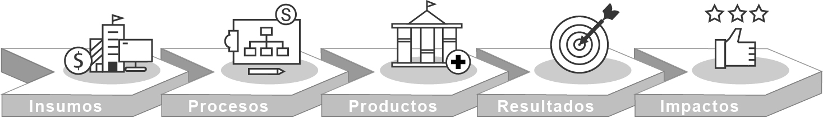
Cadena de Valor Público
En el proceso de generación de valor público, la cadena de valor se utiliza como la herramienta principal para representar las intervenciones públicas.
Sus elementos son los siguientes: Insumos, Procesos, Productos, Efectos e Impactos.
Eficiencia
Eficacia
Relación entre los insumos
y los productos
Cumplimiento de
los objetivos
Ejecución
Resultados
Insumos
Recursos financieros, humanos y materiales empleados para generar los productos.
Procesos
Actividades realizadas para transformar los insumos en productos.
Productos
Bienes y servicios elaborados que requieren la población para satisfacer una demanda o dar respuesta a las causas concretas de un problema.
Resultados o Efectos
Cambios en el comportamiento o en el estado de los beneficiarios como consecuencia de recibir los productos (bienes o servicios).
Impactos
Cambios en las condiciones de vida de la población objetivo.
Mayor valor público en términos de bienestar, prosperidad general y calidad de vida de la población.

Slide 6
Recomendaciones Generales OCI
Fortalecimiento Institucional y Creación de Comités ( Herramientas DAFP y OCI)
  Plan Anual de Auditoría _ Auditoría Interna ( Elementos Estratégicos, Líneas de Defensa, Marco Internacional de Auditoría, Proceso de Auditoría y Aseguramiento y Mejora a la Calidad.
  Plan de Acción de la Dependencia
    Autodiagnósticos _ Priorizar_Plan de de Trabajo con Lideres Política
    Resultados FURAG _ Establecimiento de Alertas y Brechas
    Gestión y Administración de Riesgos _ Procesos_Control_ Establecimiento de Brechas _ Procesos
      Mapa de Riesgos Diseño, Operación, No materialización
      Caracterización de Procesos_Actualizadas y Objetivos
    Informes a los Entes de Control
        Contraloría Planes de Mejoramiento
        Sia Contraloría y Sia Observa
        Plan Anticorrupción
        Ley 1712
  Informes de Ley
  Seguimiento al Plan de Trabajo MIPG
. Apoyo a la Gestión
  Cajas de Herramientas DAFP y Oficina de Control Interno}

Slide 7
Criterios Priorización Auditoría
Riesgos (20%) ( Procesos – controles – Mapas de Riesgos )
Recursos _ Tesorería – Existencia de tesorería en la Secretaría (15%)
Presupuesto - % asignado del total del presupuesto nivel central (15%)
Participación Metas PDD – Ponderado por meta 2017 –
Resultados Auditorías Internas - % de no cumplimientos (20%)
Resultados Auditorías Contraloría de Cundinamarca – Indicador de mejoramiento (15%)
PGA Contraloría de Cundinamarca 2018 - Programación de auditorías (15%)
Cada Secretaría tiene una calificación de 0 a 10 en cada criterio, de acuerdo al peso se obtiene un valor total, con este se determina la frecuencia con la que debe ser auditada la Secretaría

Slide 8
Resultados Priorización Auditoría

Slide 9
a) Plan de Auditorías
b) Ejecución de Auditorías

Slide 10
b) Planes de Mejoramiento
Auditorías Internas
Auditorias Externas

Slide 11
Seguimiento Implentación MIPG
( Plan de Trabajo : Autodiagnóstico, brechas, Responsables por política, y cronograma)

Slide 12
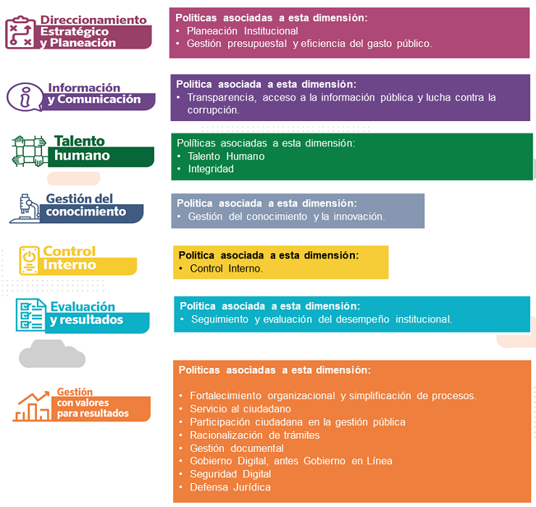

Slide 13
Comité Departamental Auditoría

Slide 14
Comités Departamentales MIPG
SISTEMA DE GESTIÓN
SISTEMA NACIONAL DE CONTROL INTERNO
Consejo para la Gestión y el Desempeño Institucional (Líderes de Política)
Consejo Asesor del Gobierno Nacional en materia de Control Interno
Comités Departamentales,
Municipales o Distritales de Gestión y Desempeño
Comités Departamentales,
Municipales o Distritales de Auditoría
Comité Sectorial de Gestión y Desempeño
Comité Sectorial de Auditoría
Comité Institucional
de Gestión y Desempeño
Comité Institucional
de Coordinación de Control Interno

Slide 15
Comité Institucional de Control Interno (
(Decreto 154 de 2018)
Es un órgano de asesoría y decisión en los asuntos de Control Interno del Departamento de Cundinamarca.
Integración del CICCI
El Gobernador de Cundinamarca, quien lo presidirá
El Secretario (a) de la Función Pública
Los Secretarios de Despacho y Directores de las Unidades Administrativas Especiales
El Jefe de la Oficina de Control Interno
Funciones :
Evaluar el estado del Sistema de Control Interno
Aprobar el Plan Anual de Auditoría :
      Hacer sugerencias y seguimiento y ejecución del plan de acuerdo
      Priorización de los temas críticos según la gestión de riesgos de la Administración
Aprobar el Estatuto de Auditoría Interna y el Código de Ética del auditor, así como verificar su cumplimiento
Revisar la información contenida en los estados financieros de la entidad y hacer las recomendaciones a que haya lugar

Slide 16
Comité Institucional de Control Interno
Servir de instancia para resolver las diferencias que surjan en desarrollo del ejercicio de auditoría interna
Conocer y resolver los conflictos de interés que afecten la independencia de la auditoría
Aprobación política de administración del riesgo y hacer seguimiento, en especial a la prevención y detección de fraude y mala conducta
Las demás asignadas por el Representante Legal de la entidad

Slide 17
Comité Departamental de Auditoría (Decreto 155 de 2018)
Es un órgano Asesor e impulsor de las directrices de los reguladores para el fortalecimiento del Control Interno a nivel Departamental.
Conformado por los Jefes de Control Interno o quien haga sus veces pertenecientes al Sector Central y Descentralizado del Departamento (Entidades Descentralizadas /ESE.
El comité será presidido por el Jefe de Control Interno o quien haga sus veces de la respectiva Gobernación.
La Secretaría Técnica será elegida por el Jefe de Control Interno elegido por mayoría simple de los miembros del Comité.
Nota: El Jefe de Control Interno de la Gobernación podrá celebrar reuniones con los Jefes de Control Interno de los Municipios , para tratar temas de relacionados.

Slide 18
Comité Departamental - Integrantes
El Jefe de Control Interno del Departamento de Cundinamarca, quien lo presidirá
El Jefe de Control Interno de la Beneficencia de Cundinamarca
El Jefe Control Interno de la Empresa de Licores de Cundinamarca
El Jefe de Control Interno de la Empresa Lotería de Cundinamarca
El Jefe de Control Interno de las Empresas Públicas de Cundinamarca
El Jefe de Control Interno del Fondo de Desarrollo de Proyectos de Cundinamarca - FONDECUN
El Jefe de Control Interno del Instituto de Infraestructura y Concesiones de Cundinamarca - ICCU
El Jefe de Control Interno de la Empresa Férrea Regional S.A.S
El Jefe de Control Interno de Empresa Departamental Urbanística S.A.S
El Jefe de Control Interno del Instituto Departamental de Cultura y Turismo de Cundinamarca
El Jefe de Control Interno del Instituto Departamental de Acción Comunal de Cundinamarca
El Jefe de Control Interno del Instituto Departamental de la Recreación y el Deporte de Cundinamarca.
El Jefe de Control Interno de la Inmobiliaria de Cundinamarca
El Jefe de Control Interno de la EPS Convida
El Jefe de Control Interno de la Unidad Administrativa Especial de Pensiones de Cundinamarca
El Jefe de Control Interno de la Agencia para la Paz y el Post Conflicto de Cundinamarca.
Jefes de Control Interno de las ESE de Cundinamarca

Slide 19
Funciones Comité Departamental
Presentar propuestas para el fortalecimiento de la Política de Control Interno en el Departamento.
Generar espacios que permitan a sus participantes el estudio y análisis de temas relacionados con control interno, buenas prácticas en la materia, herramientas, metodologías u otros temas de interés que permita fortalecer sus competencias para el adecuado desarrollo de sus funciones.
Impulsar las directrices brindadas por los reguladores para el fortalecimiento del Sistema de Control Interno a nivel departamental.
Proponer mecanismos que permitan a las entidades que no cuentan con Jefes de Control Interno establecer procesos de autoevaluación que faciliten el análisis de los resultados frente a la gestión y control institucional.
Analizar las recomendaciones del Comité Departamental de Gestión y Desempeño que puedan generar cambios o ajustes a las estructuras de control de las entidades del Departamento.
Las demás asignadas por el Gobernador.

Slide 20
Funciones Comité Departamental
Acompañar y apoyar, a las entidades que lo soliciten, en las auditorías que requieran conocimientos especializados, previo análisis de capacidades de la Oficina de Control Interno de la Gobernación de Cundinamarca.
Efectuar seguimiento a las auditorías que se adelanten en los temas prioritarios señalados por el Gobierno Departamental.
Proponer a los Jefes de Control Interno del Departamento de Cundinamarca las actividades prioritarias que deben adelantar en sus auditorías y hacer seguimiento a las mismas.
Analizar mejores prácticas y casos exitosos para el desarrollo y cumplimiento de los roles de las Oficinas de Control Interno o de quienes desarrollen las competencias asignadas a éstas y proponer su adopción.
Canalizar las necesidades de capacitación de los auditores internos de las entidades pertenecientes al Sector Central y descentralizado del Departamento y presentarlas al Comité Departamental de Gestión y Desempeño, para que se tomen las acciones a que haya lugar.

Slide 21
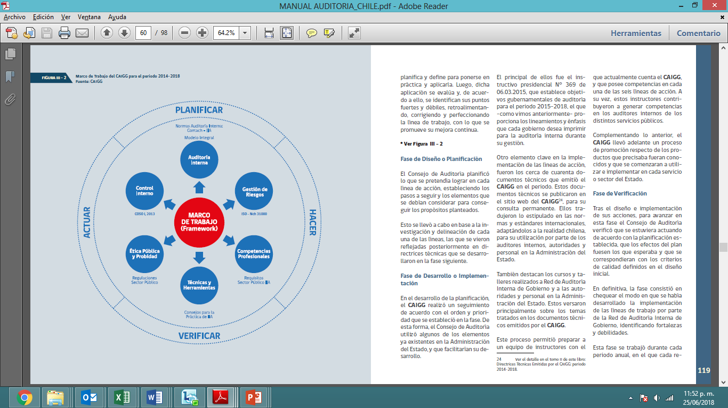
Plan de trabajo Comité

Slide 22
Comité Departamental
Elección Secretaría Técnica.
Propuesta plan de trabajo
Postulación y propuesta para ejercer la Secretaría Técnica; enviar al correo: controlinterno@cundinamarca.gov.co
2. Para la Secretaría Técnica enviar al correo.
3. Propuesta plan de trabajo a partir de los resultados del diagnóstico – diligenciar Municipios o entidades pendientes

Slide 23
Resultados Preliminares Diagnóstico
Postulación y propuesta para ejercer la Secretaría Técnica; enviar al correo: controlinterno@cundinamarca.gov.co
2. Para la Secretaría Técnica enviar al correo.
3. Propuesta plan de trabajo a partir de los resultados del diagnóstico – diligenciar Municipios o entidades pendientes

Slide 24
RESULTADOS PRELIMINARES DIAGNÓSTICO
128 Respuestas iniciadas
73 Finalizadas
68 Válidas (5 respuestas repetidas)
Alcaldías: 38,7%
Hospitales: 31,4%

Slide 25
RESULTADOS PRELIMINARES DIAGNÓSTICO
El 70% de las entidades tienen oficina de control interno
El 73% de las entidades tiene creado el cargo de jefe de oficina de control interno
El 34% de las entidades no tienen jefe de control interno actualmente
Dos entidades no tienen comité institucional de control interno
En 13 entidades el comité institucional de coordinación de control interno no se encuentra actualizado
En 4 entidades en comité no se reunió durante el 2017
Existen 12 entidades que no tienen documentado un proceso de evaluación y seguimiento.
En 11 entidades no se ha dado inicio a la verificación de las herramientas de autodiagnóstico del MIPG

Slide 26
RECOMENDACIONES
Diligenciar el diagnóstico si aún no lo ha realizado
Las entidades que ya la diligenciaron no requieren diligenciarla otra vez.
Al diligenciar incluir el nombre completo de la entidad
Cualquier inquietud consultar a la Oficina de Control Interno de la Gobernación de Cundinamarca
La información obtenida será utilizada para determinar en qué requieren apoyo las oficinas de control interno en el departamento y así el Comité Departamental de Auditoría pueda orientar su gestión.

Slide 27
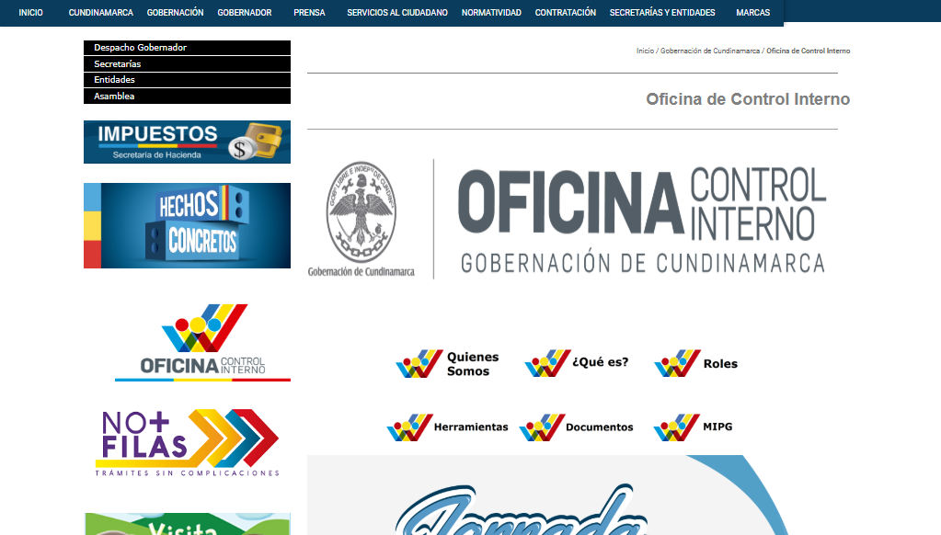
Página web Oficina de Control Interno
Twitter: @controlintcund

Slide 28
Gobernanza y Fomento Cultura del Control

Slide 29
Fortalecimiento y Mejora Continua
Oficinas de Control Interno

Slide 30
La Confianza y el Capital Social

Slide 31
El Capital Social
El Capital Social se fundamenta como la generación de confianza institucional a partir de la percepción que los ciudadanos tienen con referencia a la capacidad institucional para ayudarles a resolver problemas de orden social.
(Adam and Roncevic 2003)

Slide 32
La Confianza Institucional
Cuando el nivel de confianza en el gobierno es bajo, el gobierno no puede proporcionar servicios, ya que los objetivos de las políticas y el proceso de implementaciones no son completamente comprendidos por la gente.
(Putnam 1993)

Slide 33
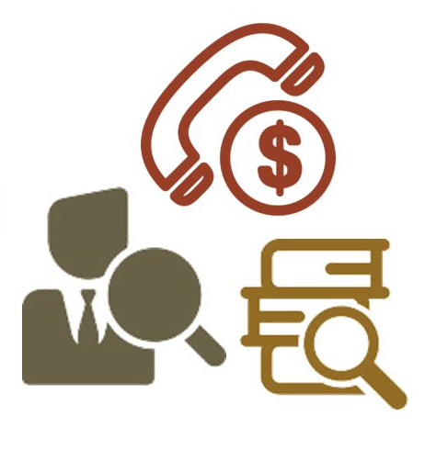
Control interno tiene la responsabilidad de desarrollar Capital Social,
la Confianza Institucional, como el producto de las relaciones efectivas entre las instituciones y la sociedad hacia un bien común.

Slide 34
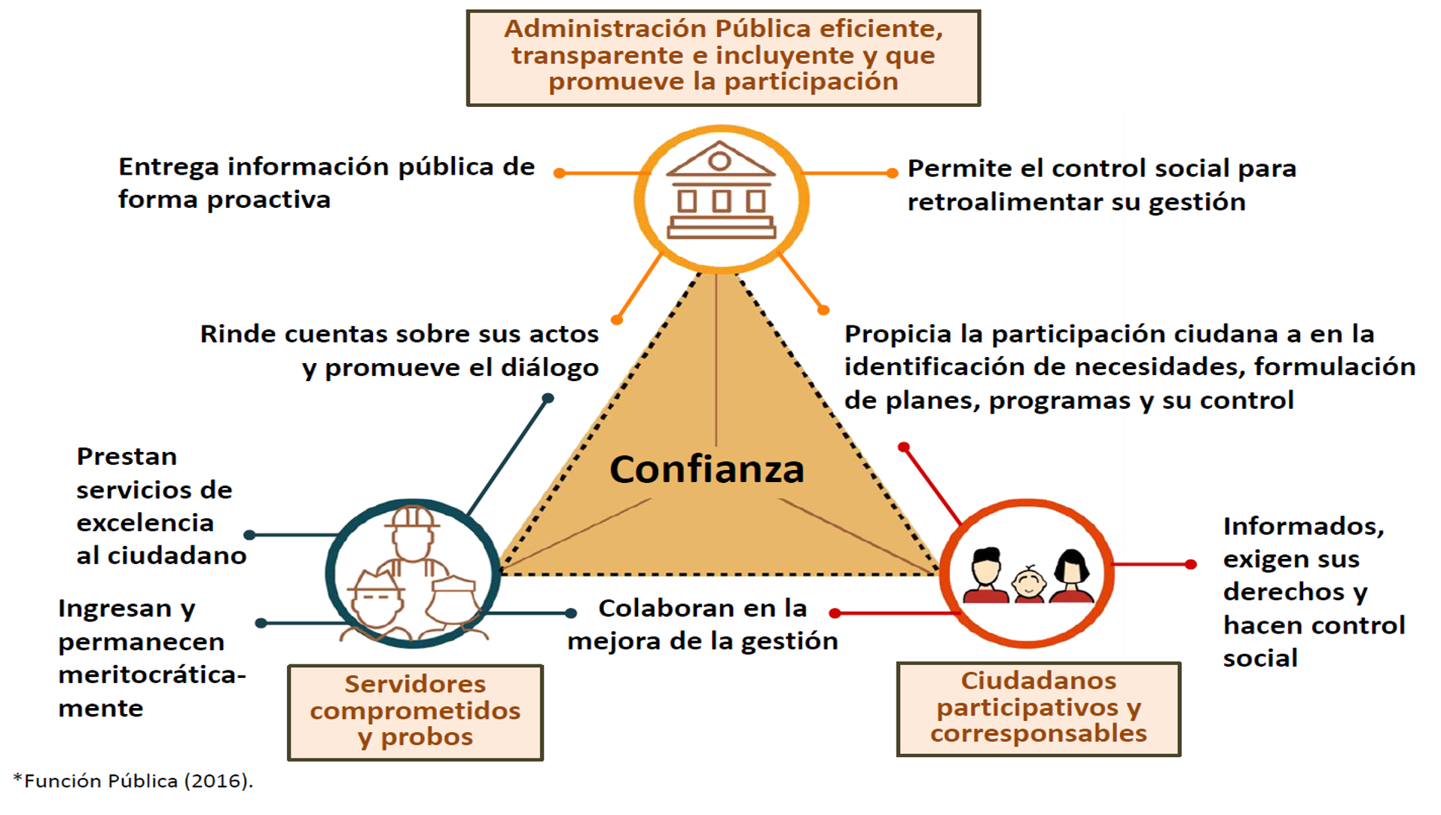
CAPITAL SOCIAL

Slide 35
RUTA FELICIDAD
RUTA CALIDAD
RUTA CRECIMIENTO
RUTA DATOS
CAPITAL SOCIAL
RUTA SERVICIO
RUTA GESTION

Slide 36
RUTAS DE LA CULTURA DE CONTROL
R.FELICIDAD
ENTORNO
EQUILIBRIO
R.CRECIMIENTO
LIDERAZGO
METAS
R.SERVICIO
CULTURA DE CONTROL
INNOVACION PARA EL CONTROL
R.CALIDAD
R.DATOS
R.GESTION
INCENTIVOS
COMPROMISO
VALORES Y RESULTADOS
SATISFACION CIUDADANO
GESTION ESTRATEGICA CONTROL
RENDIMIENTO PARA EL CONTROL
ANALISIS DE LA CULTURA DEL CONTROL
TECNOLOGIA Y MONITOREO
MEJORAR COMPETENCIAS
TALENTO HUMNO PARA EL CONTROL
PLAN DE ACCION PARA LA CULTURA DE CONTROL
INSTRUMENTO DE POLITICA DE CONTROL

Slide 37
CAPITAL ECONOMICO
“Lo que tienes”
CAPITAL HUMANO
“Lo que sabes”
CAPITAL SOCIAL “A quién Conoces”
CAPITAL PSICOLOGICO POSITIVO
“Quién eres”
POLÍTICAS
CICLO DE BIENESTAR Y FELICIDAD
BIENESTAR GLOBAL

Slide 38
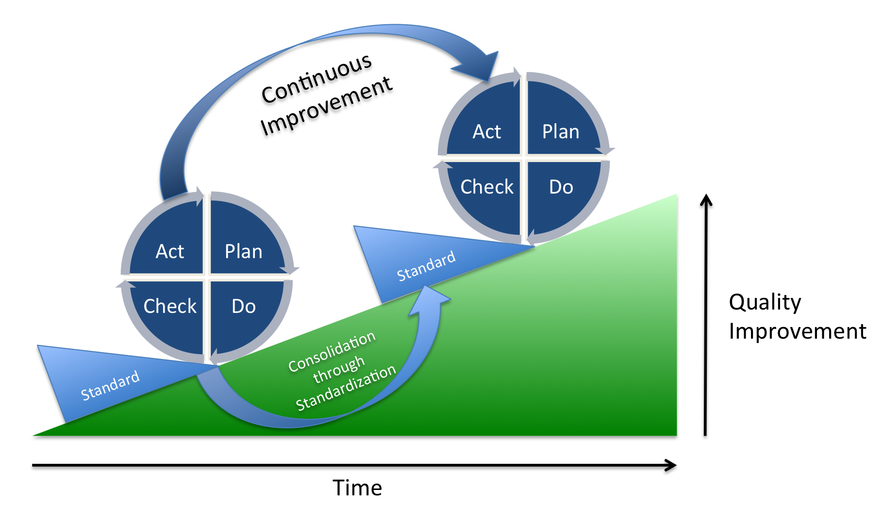
Cultura del Control Interno
Continuo
A
P
V
H
AUDITORIAS
A
P
Mejora en los procesos
Estándares
MEJORA DE LA CALIDAD
V
H
AUDITORIAS
Consolidación de la
Confianza Institucional
Reducción de Riesgos
Estándares
TIEMPO

Slide 39
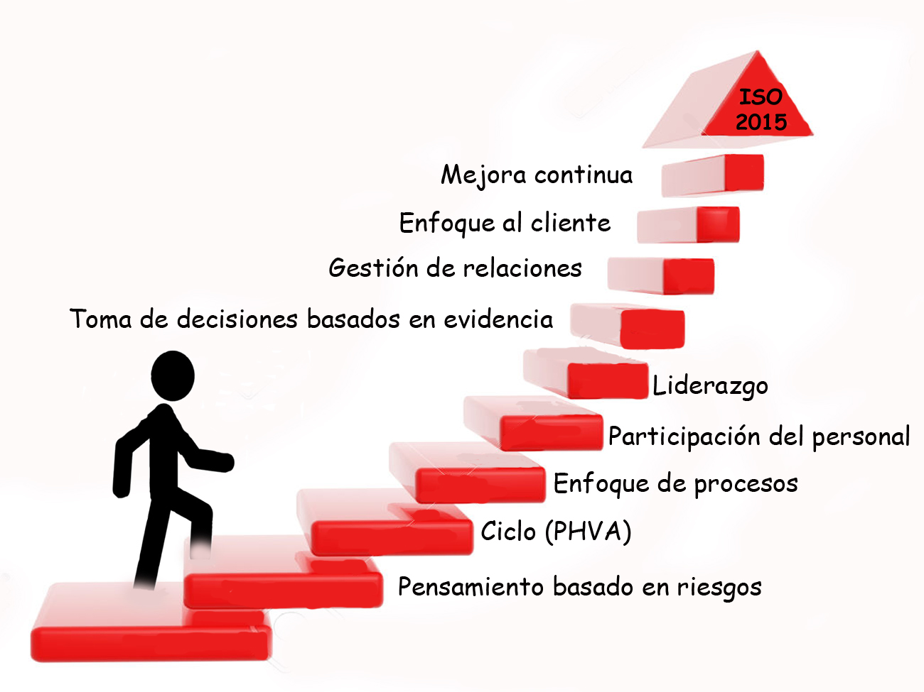
CULTURA DEL CONTROL

Slide 40
El Control Interno debe ir más allá del aseguramiento y la prevención prestando asesoría para que la entidad auditada genere más confianza.

Slide 41
Cuando el nivel de confianza en el gobierno es bajo, el gobierno no puede proporcionar servicios, ya que no son completamente comprendidos por la gente.

Slide 42
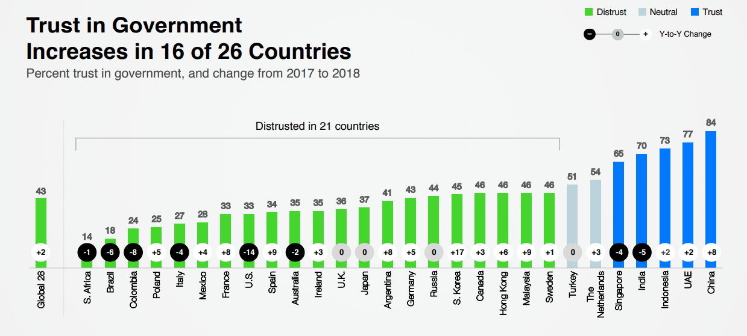
Confianza en el Gobierno
Aumenta en 16 de 26 países
Porcentaje de confianza en el gobierno y cambio de 2017 a 2018
-8

Slide 43
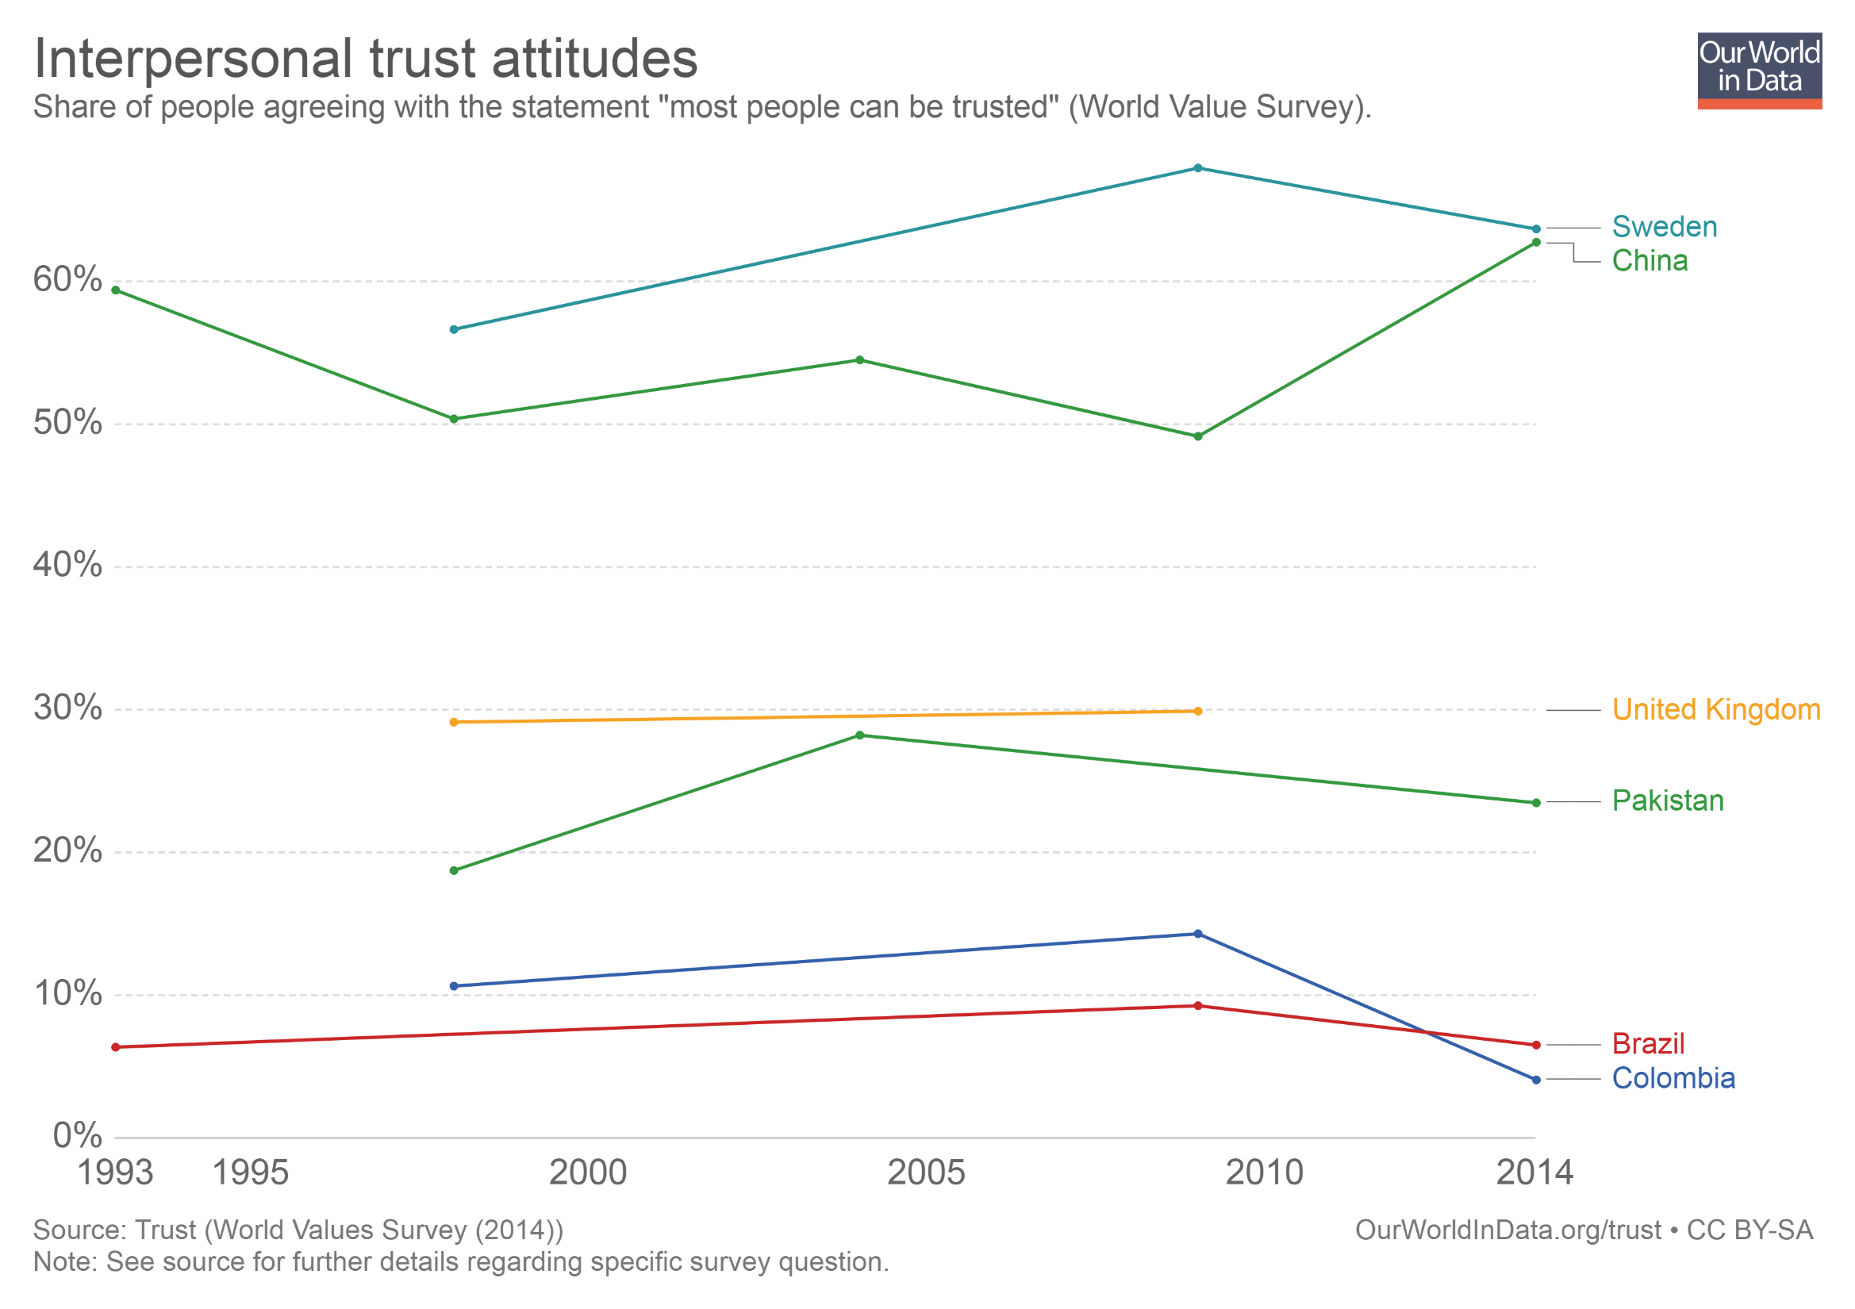
Actitudes de Confianza Interpersonal
Proporción de personas que están de acuerdo con la encuesta sobre el valor mundial "la mayoría de las personas se puede confiar"

Slide 44
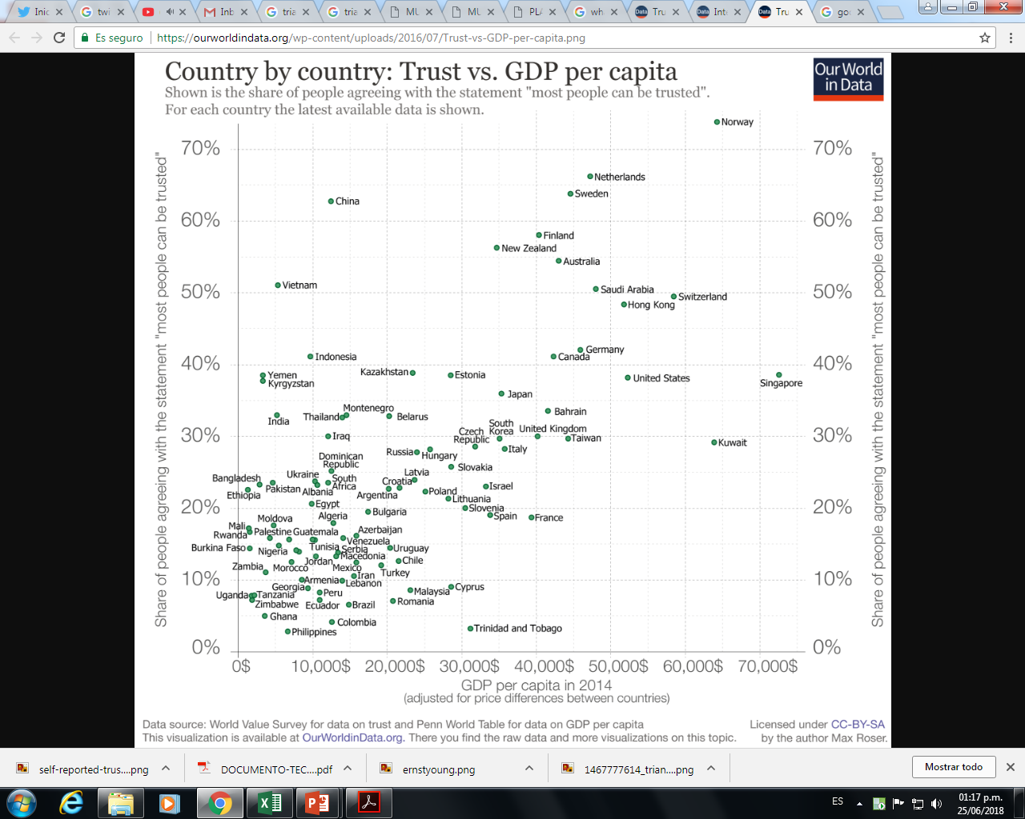

Slide 45
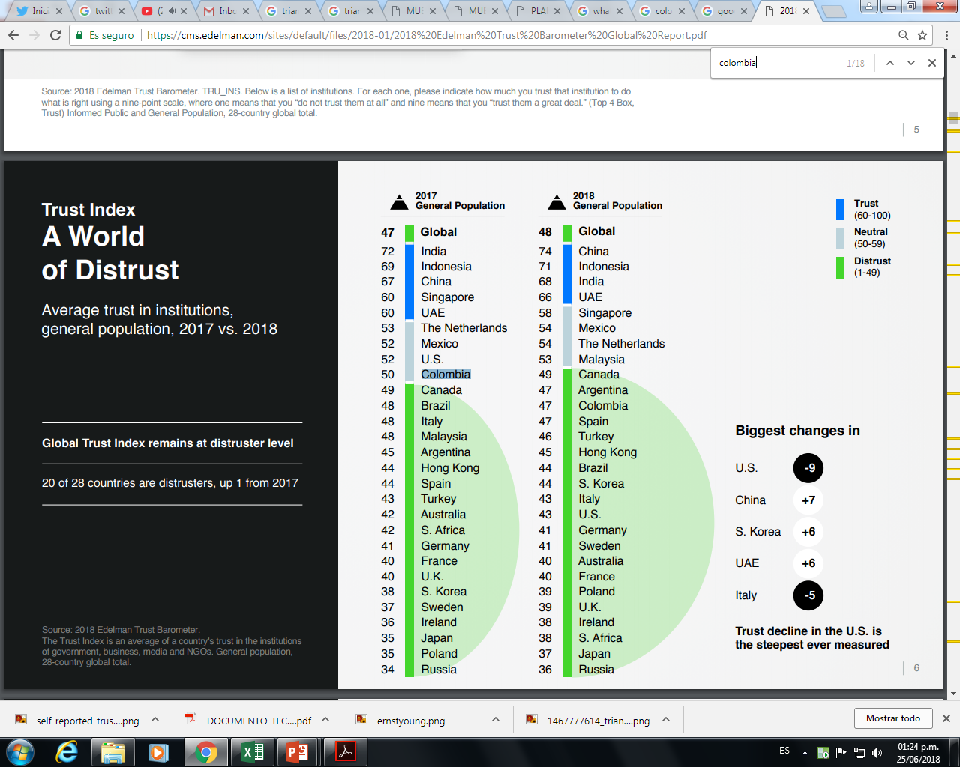
Índice de confianza
Un mundo de desconfianza
Confianza promedio en las instituciones, población general, 2017 vs. 2018

Slide 46
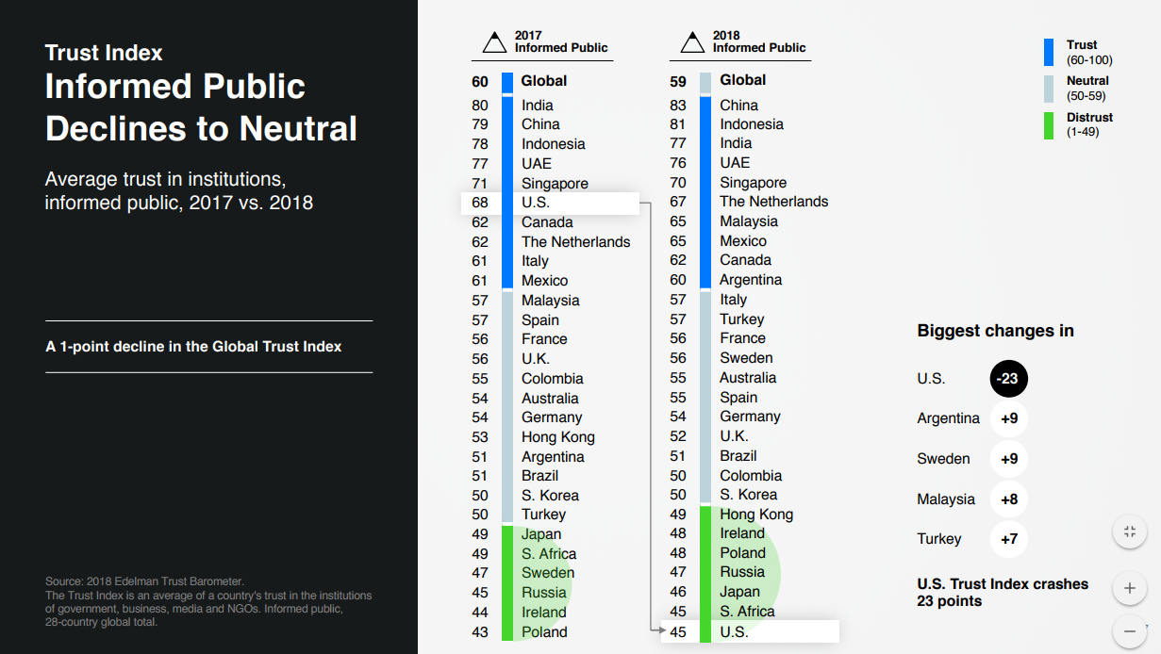
Índice de confianza
Público informado
Confianza promedio en las instituciones, población general, 2017 vs. 2018

Slide 47
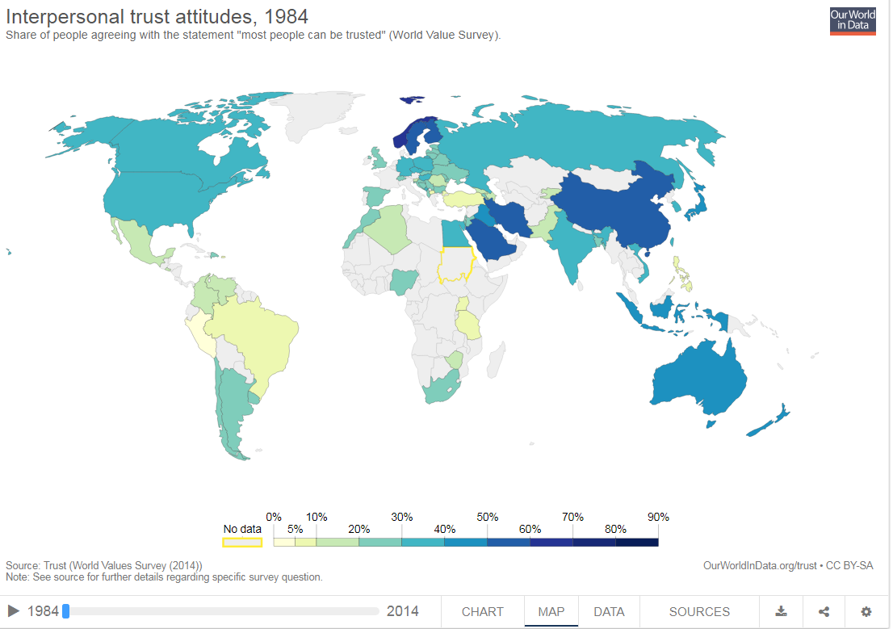

Slide 48
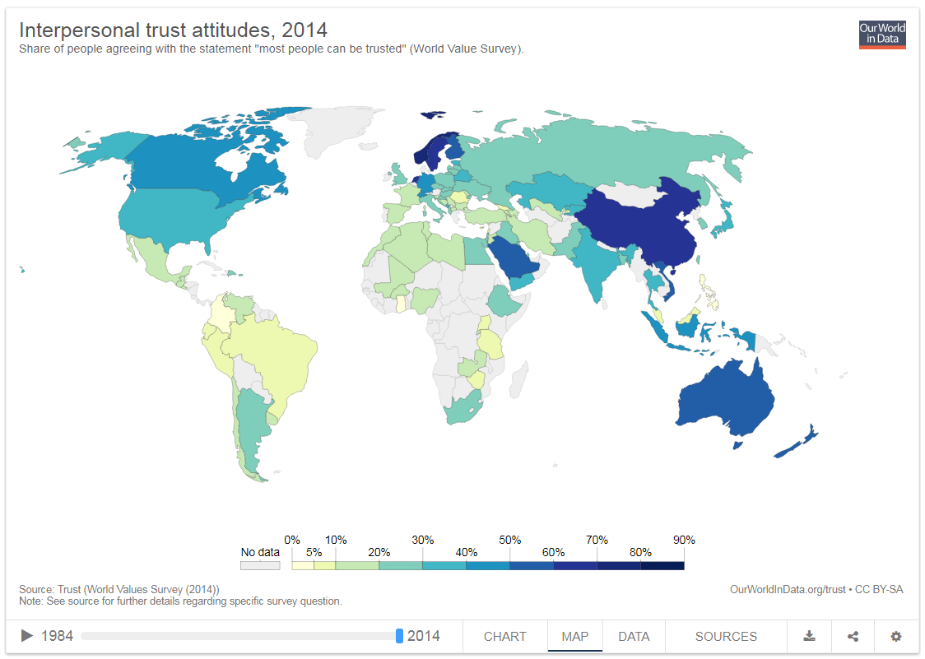

Slide 50
Intervención Preventiva
Desarrollar Diagnósticos
Seguimientos, asesorías y acompañamientos
Autoevaluación

Slide 51
A través de el fomento a la cultura de control es posible generar en todos los servidores una cultura confianza y control efectiva frente al logro de los objetivos.

Slide 52
@Controlintcund
Gracias .

